Slide 1
Curso Preparatório para Concurso Público
IPET

Slide 2
Seção II – Ensino Fundamental
A Lei de Diretrizes e Bases da Educação Nacional (LDB, 1996) abre a possibilidade de ampliação do acesso ao Ensino Fundamental para as crianças de 6 anos, faixa etária que concentra o maior número de matrículas na Educação Infantil. Essa opção colocada aos sistemas de ensino diminui a demanda para esta etapa educacional e amplia a possibilidade de matrícula para as crianças de 4 e 5 anos. Para tanto, é imprescindível garantir que as salas continuem disponíveis para a Educação Infantil, não sendo utilizadas para o Ensino Fundamental e tampouco transformadas em salas de alfabetização. A inclusão das crianças de 6 anos no Ensino Fundamental, no entanto, não pode ser efetivada sem que sejam consideradas as especificidades da faixa etária, bem como a necessidade primordial de articulação entre essas duas etapas da Educação Básica.

Slide 3
A Educação Infantil, embora tenha mais de um século de história como cuidado e educação extradomiciliar, somente nos últimos anos foi reconhecida como direito da criança, das famílias, como dever do Estado e como primeira etapa da Educação Básica.

Slide 4
Diretrizes da Política Nacional de Educação Infantil A educação e o cuidado das crianças de 0 a 6 anos são de responsabilidade do setor educacional. A Educação Infantil deve pautar-se pela indissociabilidade entre o cuidado e a educação. A Educação Infantil tem função diferenciada e complementar à ação da família, o que implica uma profunda, permanente e articulada comunicação entre elas. É dever do Estado, direito da criança e opção da família o atendimento gratuito em instituições de Educação Infantil às crianças de 0 a 6 anos. A educação de crianças com necessidades educacionais especiais deve ser realizada em conjunto com as demais crianças, assegurando-lhes o atendimento educacional especializado mediante avaliação e interação com a família e a comunidade. A qualidade na Educação Infantil deve ser assegurada por meio do estabelecimento de parâmetros de qualidade. O processo pedagógico deve considerar as crianças em sua totalidade, observando suas especificidades, as diferenças entre elas e sua forma privilegiada de conhecer o mundo por meio do brincar. As instituições de Educação Infantil devem elaborar, implementar e avaliar suas propostas pedagógicas a partir das Diretrizes Curriculares Nacionais para Educação Infantil e com a participação das professoras e dos professores.

Slide 5
As propostas pedagógicas das instituições de Educação Infantil devem explicitar concepções, bem como definir diretrizes referentes à metodologia do trabalho pedagógico e ao processo de desenvolvimento/aprendizagem, prevendo a avaliação como parte do trabalho pedagógico, que envolve toda a comunidade escolar. As professoras e professores e os outros profissionais que atuam na Educação Infantil exercem um papel socioeducativo, devendo ser qualificados especialmente para o desempenho de suas funções com as crianças de 0 a 6 anos. A formação inicial e a continuada das professoras e professores de Educação Infantil são direitos e devem ser asseguradas a todos pelos sistemas de ensino com a inclusão nos planos de cargos e salários do magistério. Os sistemas de ensino devem assegurar a valorização de funcionários não-docentes que atuam nas instituições de Educação Infantil, promovendo sua participação em programas de formação inicial e continuada. O processo de seleção e admissão de professoras e professores que atuam nas redes pública e privada deve assegurar a formação específica na área e mínima exigida por lei. Para os que atuam na rede pública, a admissão deve ser por meio de concurso.

Slide 6
As políticas voltadas para a Educação Infantil devem contribuir em âmbito nacional, estadual e municipal para uma política para a infância. A política de Educação Infantil em âmbito nacional, estadual e municipal deve se articular com as de Ensino Fundamental, Médio e Superior, bem como com as modalidades de Educação Especial e de Jovens e Adultos, para garantir a integração entre os níveis de ensino, a formação dos profissionais que atuam na Educação Infantil, bem como o atendimento às crianças com necessidades especiais. A política de Educação Infantil em âmbito nacional, estadual e municipal deve se articular às políticas de Saúde, Assistência Social, Justiça, Direitos Humanos, Cultura, Mulher e Diversidades, bem como aos fóruns de Educação Infantil e outras organizações da sociedade civil.

Slide 7
ENSINO FUNDAMENTAL DE NOVE ANOS
2004
ORIENTAÇÕES PARA A INCLUSÃO DA CRIANÇA DE SEIS ANOS DE IDADE
2007

Slide 8
ETAPAS DA EDUCAÇÃO BÁSICA HOJE
Art. 21. São etapas correspondentes a diferentes momentos constitutivos do desenvolvimento educacional:
I – a Educação Infantil, que compreende: a Creche, englobando as diferentes etapas do desenvolvimento da criança até 3 (três) anos e 11 (onze) meses; e a Pré-Escola, com duração de 2 (dois) anos;
II – o Ensino Fundamental, obrigatório e gratuito, com duração de 9 (nove) anos, é organizado e tratado em duas fases: a dos 5 (cinco) anos iniciais e a dos 4 (quatro) anos finais;
III – o Ensino Médio, com duração mínima de 3 (três) anos

Slide 9
Art. 14 O currículo da base nacional comum do Ensino Fundamental deve abranger, obrigatoriamente, conforme o art. 26 da Lei nº 9.394/96, o estudo da Língua Portuguesa e da Matemática, o conhecimento do mundo físico e natural e da realidade social e política, especialmente a do Brasil, bem como o ensino da Arte, a Educação Física e o Ensino Religioso.
Art. 15 Os componentes curriculares obrigatórios do Ensino Fundamental serão assim organizados em relação às áreas de conhecimento:
I – Linguagens: a) Língua Portuguesa; b) Língua Materna, para populações indígenas; c) Língua Estrangeira moderna; d) Arte; e e) Educação Física;
II – Matemática;
III – Ciências da Natureza;
IV – Ciências Humanas: a) História; b) Geografia;
V – Ensino Religioso.

Slide 10
PPP
O que é o projeto político pedagógico?
O PPP é um documento que deve ser elaborado por cada instituição de ensino para orientar os trabalhos durante um ano letivo. O projeto político pedagógico precisa ter o caráter de um documento formal, mas também deve ser acessível a todos os integrantes da comunidade escolar.
Ele determina, em linhas gerais, quais os grandes objetivos da escola, que competências ela deve desenvolver nos alunos e como pretende fazer isso.
É através do PPP que cada escola articula a maneira como os conteúdos serão ensinados, levando em consideração a realidade social, cultural e econômica do local onde está inserida. Desse modo, o projeto deve servir para atender às especificidades de cada escola.

Slide 11
O PPP tem um compromisso com os interesses reais e coletivos da escola e é esse compromisso que materializa seu caráter político e pedagógico, posto que essas duas dimensões são indissociáveis, como destaca Saviani (1983, p. 93), ao afirmar que a “dimensão política se cumpre na medida em que ela se realiza enquanto prática especificamente pedagógica”.
Assim, é na ação pedagógica da escola que se torna possível a efetivação de práticas sociais emancipatórias, da formação de um sujeito social crítico, solidário, compromissado, criativo, participativo. É nessa ação que se cumpre, se realiza, a intencionalidade orientadora do projeto construído.

Slide 12
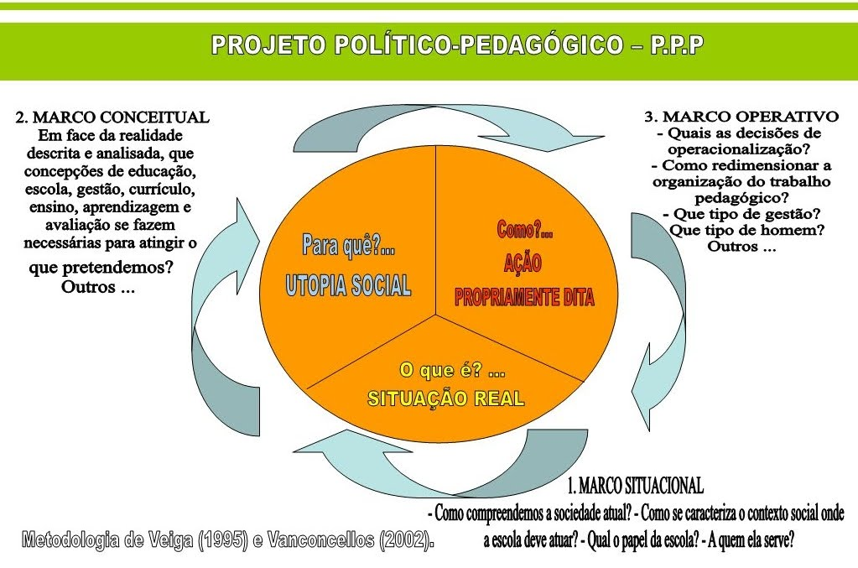

Slide 13
Quem deve elaborar o PPP?

Slide 14
O que deve conter um projeto político pedagógico

Slide 15
GESTÃO DEMOCRÁTICA – LDB
Art. 14. Os sistemas de ensino definirão as normas de gestão democrática do ensino público na educação básica, de acordo com as suas peculiaridades e conforme os seguintes princípios:
I – participação dos profissionais da educação na elaboração do projeto pedagógico da escola;
II – participação das comunidades escolar e local em conselhos escolares ou equivalentes.

Slide 16
Toda instituição de ensino no Brasil precisa ter um PPP. Essa obrigatoriedade foi definida pela “LDB”, de 1996. Antes mesmo da promulgação dessa lei já se discutia a necessidade de estabelecer uma gestão democrática da educação, para garantir que ela sirva à formação de cidadãos conscientes e autônomos. Assim, a ideia do projeto pedagógico foi incluída na constituição de 1988 e regulamentada alguns anos depois.
A ideia da obrigatoriedade deste documento é garantir a todos os integrantes da comunidade escolar a possibilidade de contribuir no processo educacional. No futuro, a criação desses documentos e dos currículos de cada escola será orientada pela Base Nacional Comum Curricular (BNCC), que ainda não está em vigor.

Slide 17
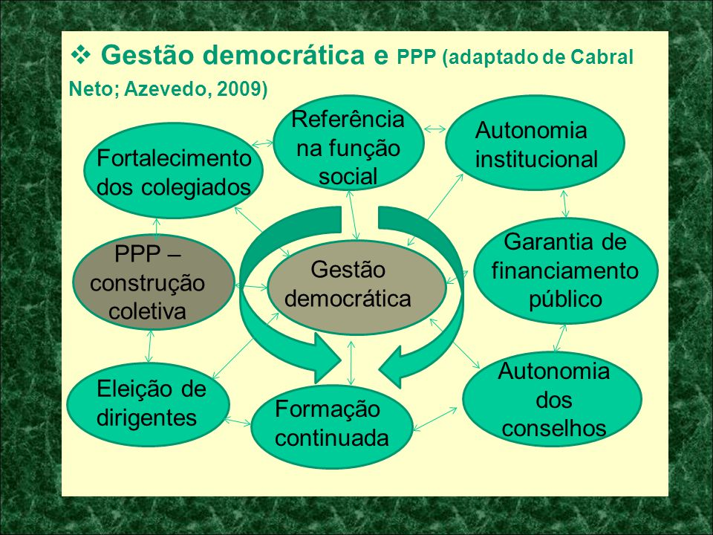

Slide 18
Numa perspectiva emancipatória, o PPP apresenta as seguintes características:
É um movimento de luta em prol da democracia da escola; não esconde as dificuldades, os pessimismos da realidade educacional, mas não se deixa imobilizar por estes, procurando assumir novos compromissos em direção a um futuro melhor; orienta a reflexão e ação da escola;
Está voltado para a inclusão – observa diversidade de alunos, suas origens culturais, suas necessidades e expectativas educacionais;
Por ser coletivo e integrador, é necessário, para sua elaboração, execução e avaliação, o estabelecimento de um clima de diálogo, de cooperação, de negociação, assegurando-se o direito de as pessoas intervirem e se comprometerem na tomada de decisões de todos os aspectos que afetam a vida da escola;
Há vínculo muito estreito entre autonomia escolar e PPP
Sua legitimidade reside no grau e tipo de participação de todos os envolvidos com o ambiente educativo; supõe continuidade de ações;
Apresenta uma unicidade entre a dimensão técnica e política; preocupa-se com trabalho pedagógico, porém não deixa de articulá-lo com o contexto social (articulação da escola com a família e comunidade)

